Slide 1


ГБОУ школа №461
Методическое пособие:
Игровой практикум
«Космические скороговорки».
Автор :
уч.-логопед Крылова Е.А.
Санкт-Петербург
2022г.

Slide 2
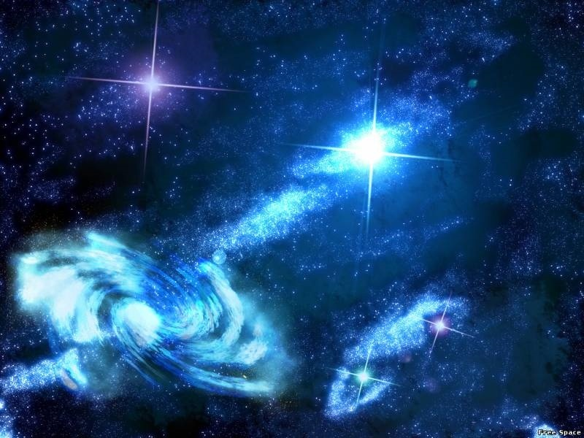
Цель:
создание условий для воспитания чувств патриотизма, гражданственной идентичности, гордости и ответственности за историческое наследие -
первого полёта человека в космос.

Slide 3
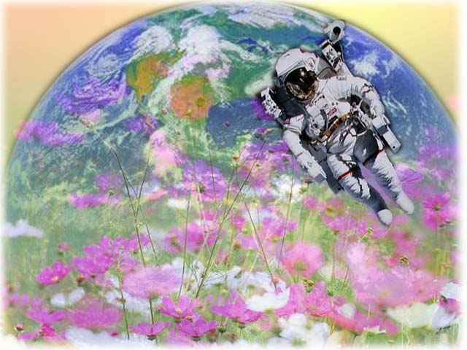
Задачи .
Образовательные:
Закрепить знания о космосе и о первом космонавте Ю.А.Гагарине.
Актуализировать явление первого полёта человека в космос.
Выработать навыки и умения скороговорения .
Формировать чувства гордости , ответственности, уважения , благодарности.
Развивающие:
Содействовать развитию познавательного интереса к теме космоса.
Формирование языковых способностей младших школьников .
Учить выявлять собственные затруднения и самостоятельно находить способы их решения.
Осуществлять развитие творческого начала.
Воспитательные:
Воспитание патриотических чувств , любви к Родине.
Пробудить чувство значимости факта 55-летия первого полёта человека в космос.
Создание атмосферы радости и психологического комфорта.
Способствовать рождению мечты.

Slide 4
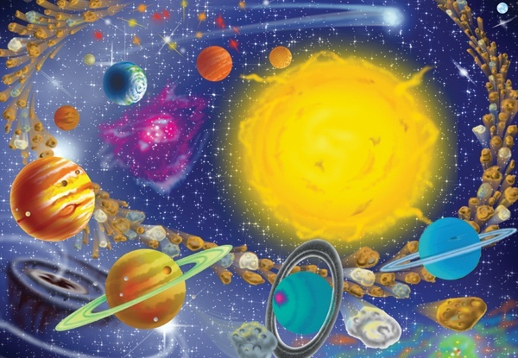
Планируемые результаты.
Предметные УУД
получат возможность обобщить полученные знания и представления о космосе и о первом космонавте Ю.А.Гагарине.
Личностные УУД.
научатся осуществлять ценностную оценку и мотивацию к деятельности;
осуществлять совместную практическую речевую деятельность;
анализировать свою деятельность;
приобретут понимание необходимости уважительного отношения к историческим событиям Родины ,профессиям, связанных с космосом
Регулятивные УУД
определять с помощью учителя тему урока и собственную цель;
выявлять собственные затруднения;
находить способы выхода из затруднений; организовывать свою деятельность.

Slide 5
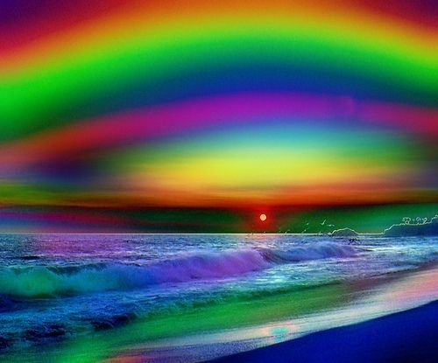

Описание методического пособия
«Игрового практикума
«Космические скороговорки».
«Игровой практикум «Космические скороговорки» представляет собой
55 авторских скороговорок , посвящённых 55-летнему полёту Ю.А.Гагарина в космос. Скороговорки разделены на 5 частей по 11 в каждой , имеющие игровые поля разного цвета. Соответственно каждой части к скороговоркам прилагаются игровые задания , в том же количестве (см.приложения).
1 часть – Космические раскраски.
2 часть – Найди отличия.
3 часть - Космические лабиринты.
4 часть – Узнай лишнее.
5 часть – Собери космическое слово.

Slide 6
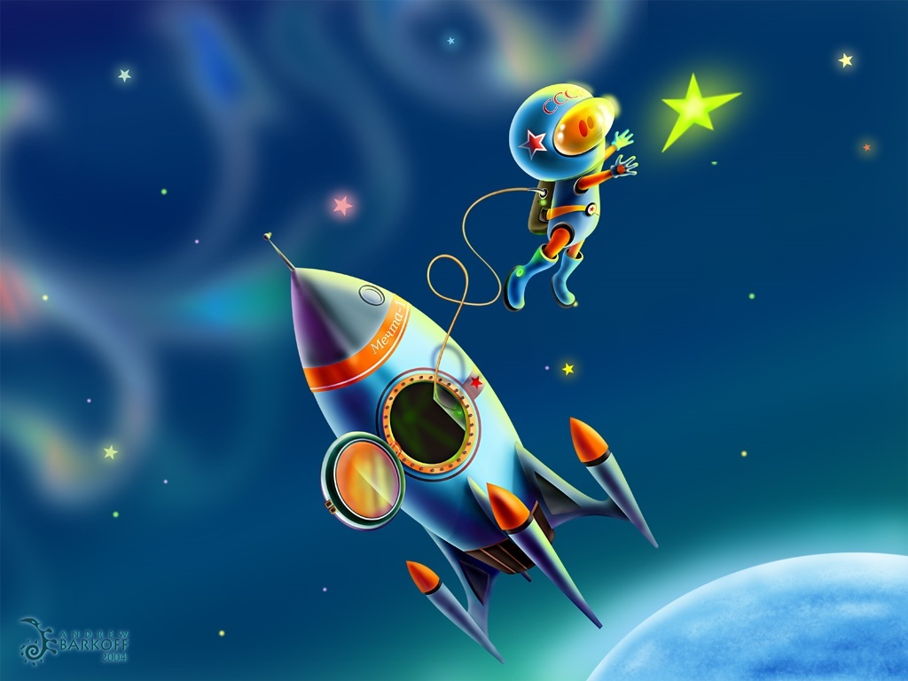
Алгоритм работы над методическим пособием
«Космические скороговорки».
Класс разделён на 5 групп. Каждой группе предложены 11 скороговорок, с соответственными заданиями.
Далее работа делится на этапы:
Введение в тему. ( беседа о первом космонавте, о космосе; обзор книг ; представление лучших поделок и т.п.)
Чтение скороговорок во внутреннем плане (про себя –шёпотом).
Чтение скороговорок негромко внутри своей группы, каждым из учащихся поочерёдно.
Чтение скороговорок каждым учащимся поочерёдно из каждой группы вслух чётко и выразительно .
Выполнение заданий.

Slide 7
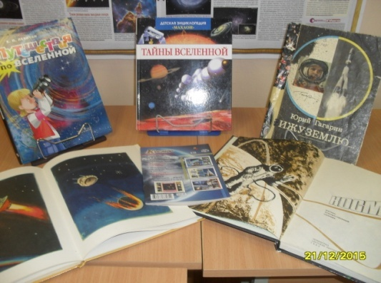
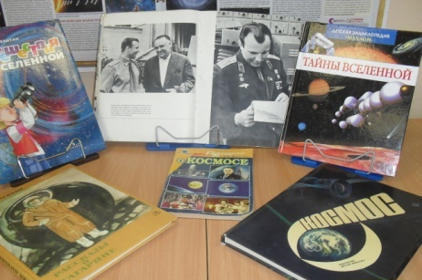
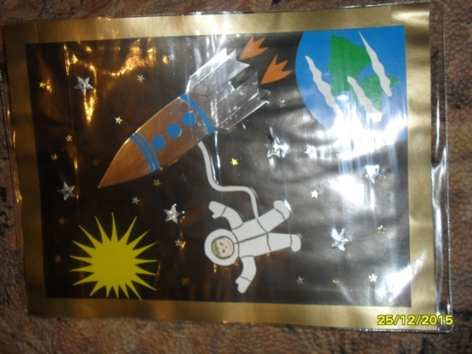
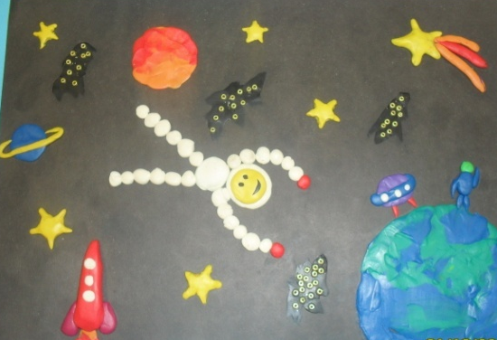
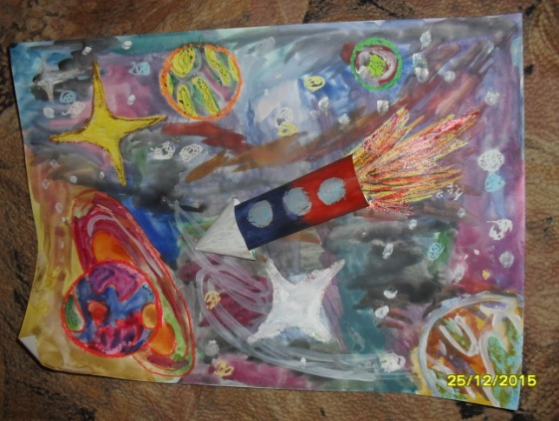
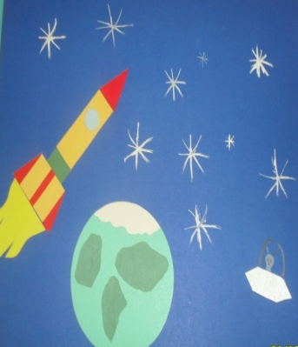
Предварительная работа
Выставка книг
и поделок

Slide 8
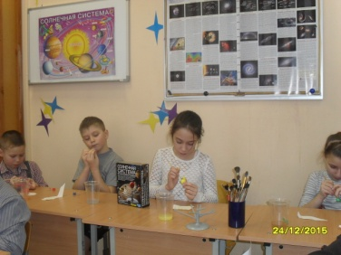
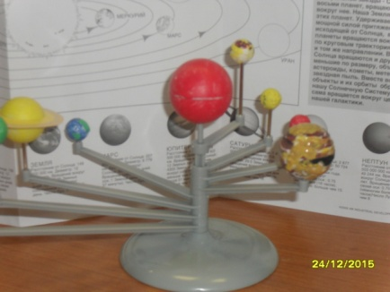
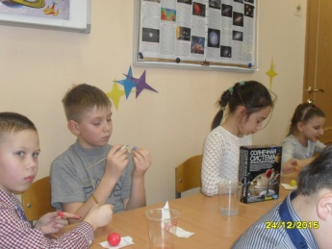
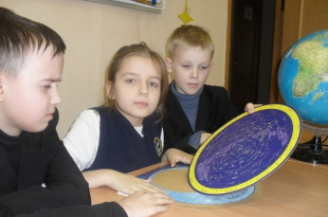
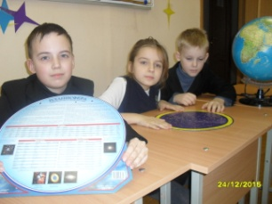
Создание
интерактивной модели солнечной системы
и игра с подвижной картой звёздного неба

Slide 9
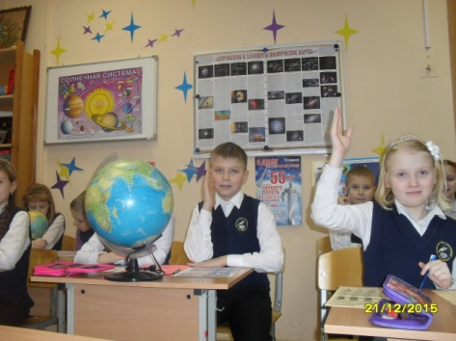
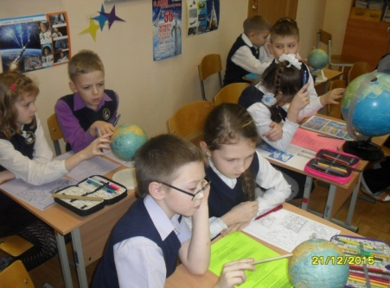
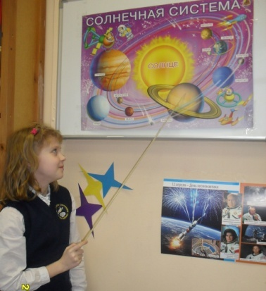
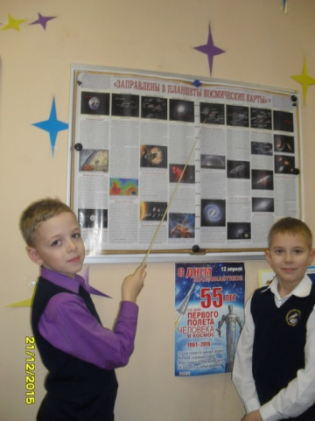
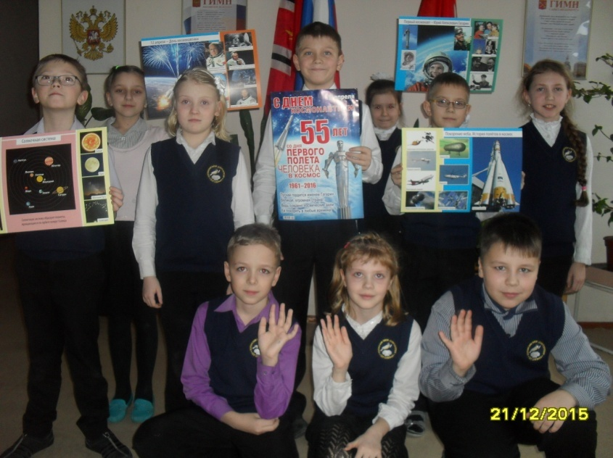
Заправлены в планшеты космические карты

Slide 10
КОСМИЧЕСКИЕ СКОРОГОВОРКИ

Slide 11
О, Космос как же ты красив!
Велик, могуч и необъятен!
Галактик множество твоих и млечный путь – всегда прекрасен!

Slide 12
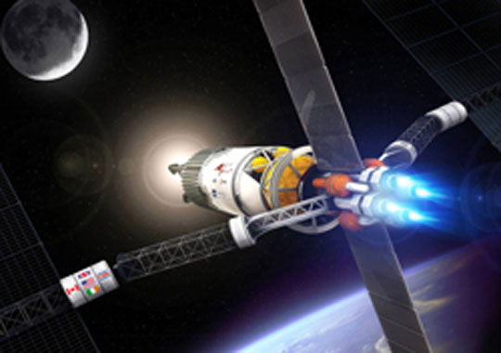
Полёт в космос - прекрасное явление
А в 21 веке тоже - настроенье!

Slide 13
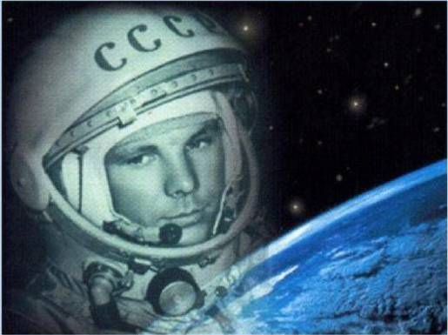
Сиянье звёзд и счёт созвездий
Приятен сердцу, взору мил!
«Поехали!» - и сквозь столетья,
Услышим вновь, вдруг новую звезду открыв!

Slide 14
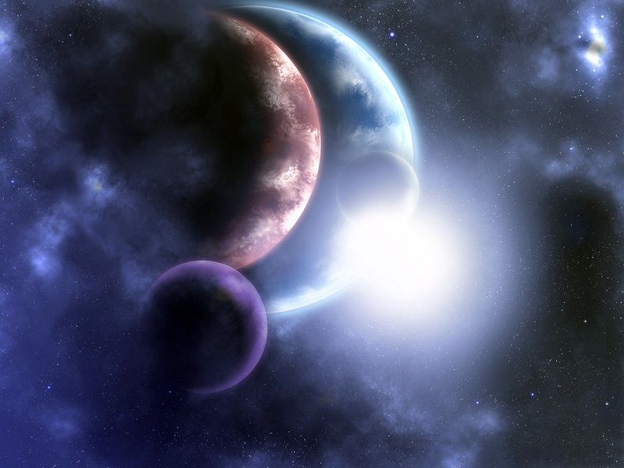
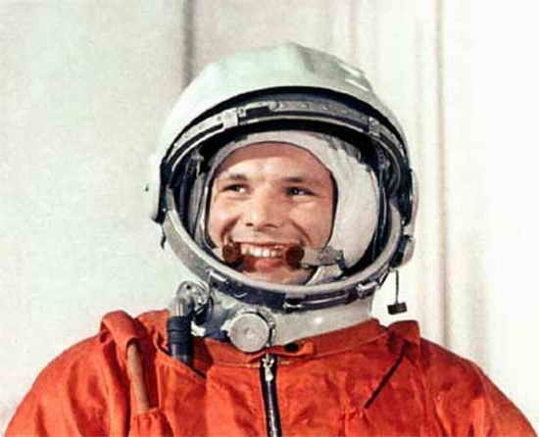
Вселенная Добра, Любви планеты,
Созвездие Мечты, Счастья Млечный путь –
Всё это Юрия Гагарина заветы.
Ты их пойми и не забудь!

Slide 15
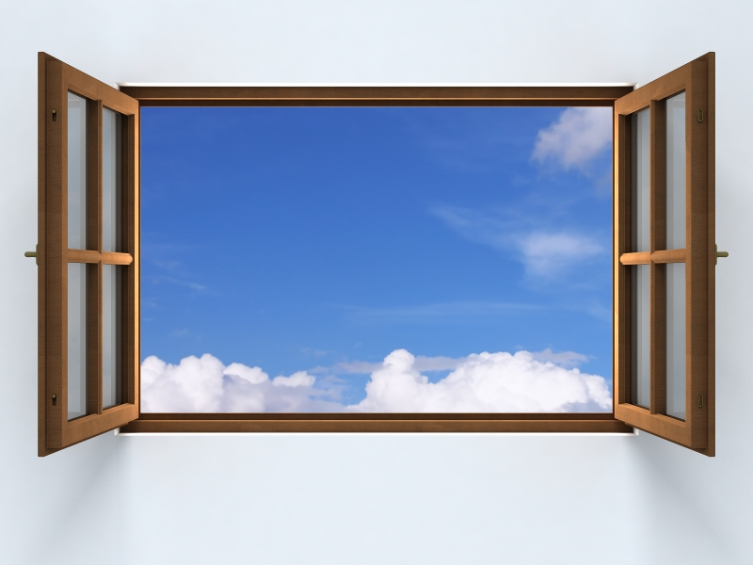
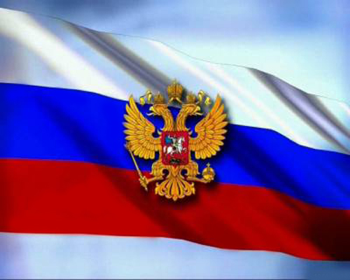
Открыты все пути к успеху!
Дерзай, стремись, работай и учись!
Важно подрастающему человеку
Свою звезду найти,
И ей служить всю жизнь!!!

Slide 16
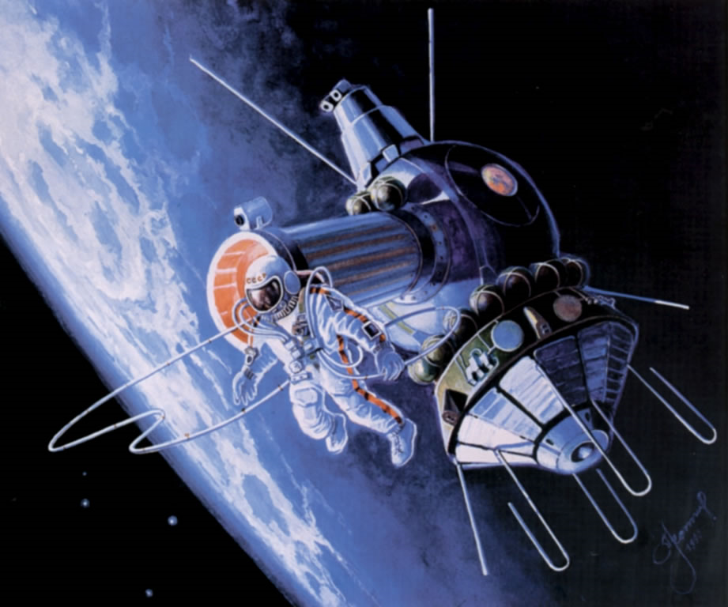
Гордость душу наполняет!
Сердце – радость заполняет!
Космическую эру открывая
Учёные трудились не уставая!

Slide 17
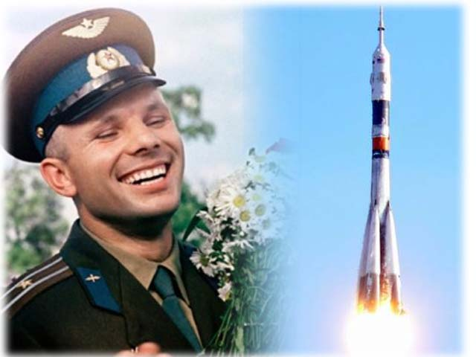
Юрий Алексеевич Гагарин – первый космонавт!
О Юрии Гагарине все говорят!
Юрий Гагарин – герой!
Отважный, смельчак вот он какой!
Космический корабль «Восток» вокруг Земли летел, летел
Космический корабль «Восток» с победой прилетел!

Slide 18
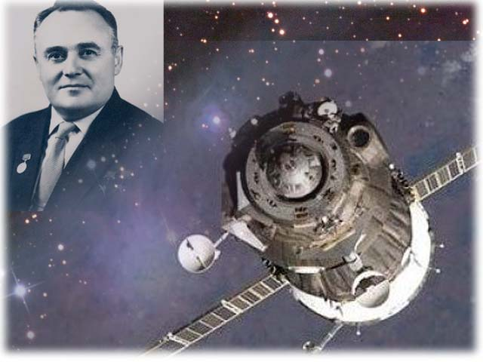
Сергей Королёв конструировал, конструировал
И сконструировал!
Ух, сконструировал!
Ах, сконструировал!
Королёв - генеральный конструктор!
Королёв - главный конструктор!
Королёв - гениальный конструктор!
Космонавтика – наука!
Для ума и для души!
Все учебные предметы добросовестно учи!

Slide 19
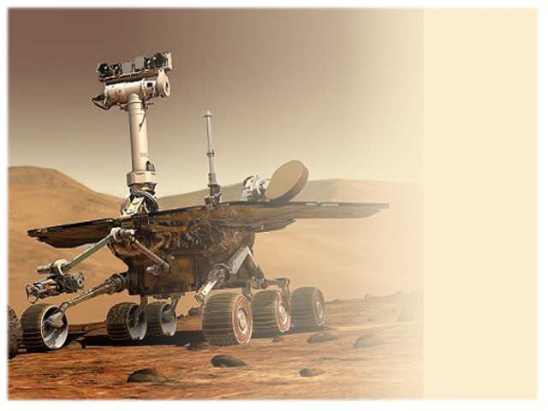
Космодрому шлют привет! Диана, Ваня и Ахмед!
Млечный Путь – хорош, пригож!
Лучше во Вселенной не найдёшь!
Звезда-раз, звезда- два…
Ох, кружится голова!
Сосчитать все звёзды я хочу!
А потом отправлюсь на луну!
SMS отправлю вам, друзья:
«Прилетайте, покажу вам Лунного Кота!»
Луно-луно-луноход!
Ходит он не устаёт!
По луне наш луноход,
Ходит уж который год!

Slide 20

О Марсе мне приснился сон:
Живёт на Марсе марсианский слон.
Марсианские дожди там идут.
И марсиане под зонтами бегут!
Венеру, Сатурн, Плутон-
Их нарисую потом.
Землю, Солнце, Пегас-
Я нарисую сейчас!
Солнце яркое светило!
Лучами Землю обхватило!
Земля ходит вокруг Солнца,
А я смотрю в своё оконце.
Весна зиму сменяет
К апрелю приближает!

Slide 21
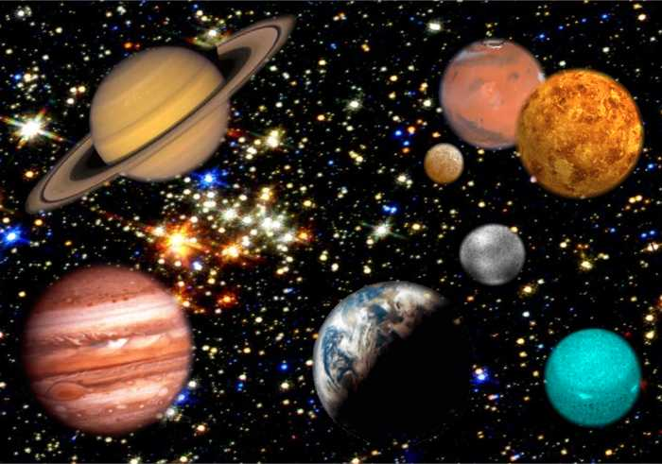
12 апреля в 1961 году птицы запели,
А я сейчас подпою!!!
Галактика, Галактика очень притягательна!
Энергия космоса сильна!
Энергия космоса нужна!
Энергия космоса полезна и всем нам интересна!
Юпитер, Юпитер - полюби наш Питер!
Рассказ о Меркурии придумай-ка, Юрий!
Красивый Плутон нарисовал Антон!
Шоколадку «Марс» я скушал.
О планете Марс послушал!
Иван про Уран сочинял роман.
Роман получился!
Уран удивился!

Slide 22
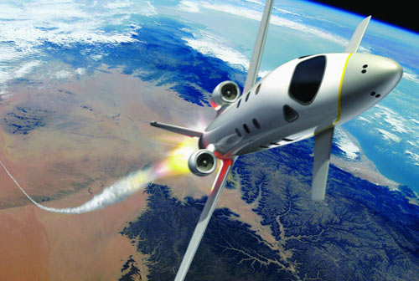
Млечный Путь - добрым будь!
Добрым будь - Млечный Путь!
Большой Медведицы созвездие всем классом смотреть интереснее!
На Марс хочет полететь наш Стас!
Путешествие по Венере предложили только Вере!
От вояжа на Меркурий не отказалась Юлия!
Луну Алёна изучает.
Знания о луне Алёна получает!
Год космический у нас!
Год Космоса- это класс!
Космическая ракета,
Как Золушки карета!
Ввысь она летит и чудеса вершит!

Slide 23
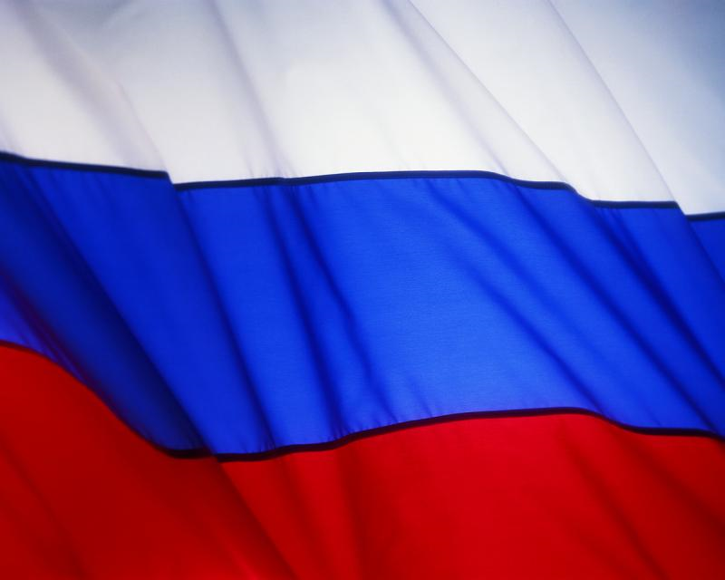
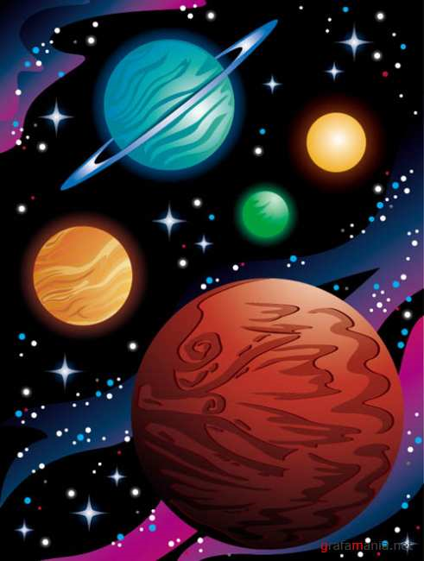

Россия космонавтикой гордится!
Наука пригодится!
Году космонавтики-УРА! УРА! УРА!
Новых ждёт побед Российская детвора!
Космические скороговорки хороши!
Писались от души!
Году космоса мы их посвящаем!
Всем здоровья, удачи и счастья желаем!!!

Slide 24
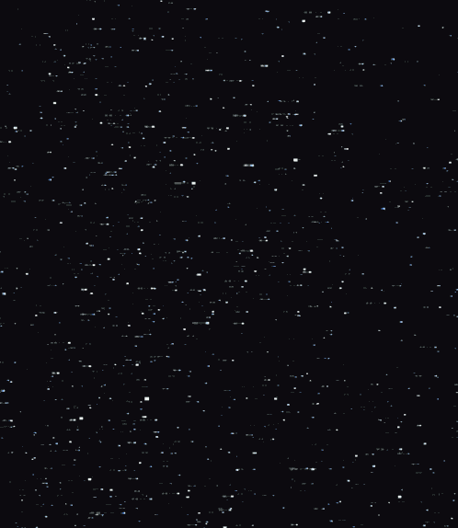
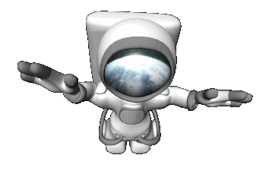


Slide 25
Спасибо за внимание!

Slide 26
Используемые ссылки
https://yandex.ru/images/
https://yandex.ru/images/
https://yandex.ru/images/

